Slide 1
Светлинна и звукова сигнализация
Никола Крумов
23-та гр. БИ

Slide 2
Устройства за звукова и светлинна сигнализация в зависимост от предназначението им и начина на реализация за обособени в две групи:
- Устройства за светлинна и звукова сигнализация с голяма мощност
- Светлинни индикатори

Slide 3
Светлинната сигнализация се прилага в пожарогасителната и алармена система.
Системата от пожарна сигнализация се състои от:
- пожарни известители
- приемно контролна станция, включваща светлинна и звукова сигнализация за вдигане на тревога
При включване на алармената система също се задействат звуковата и светлинна сигнализация

Slide 4
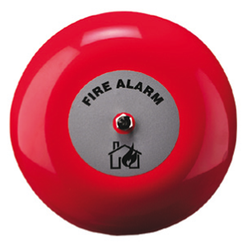

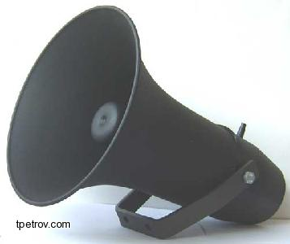
Звукови устройства използване в системата за пожароизвестяване:
- Пожарни Звънци
- Сирени
- Високоговорители

Slide 5
3. Устройства за светлинна сигнализация
- Плазмени модулни екрани
- Плазмени дисплеи DPI
- LED екрани за монтаж на открито
- LED екрани за монтаж на закрито
- LED тип “бягаща лента”

Slide 6
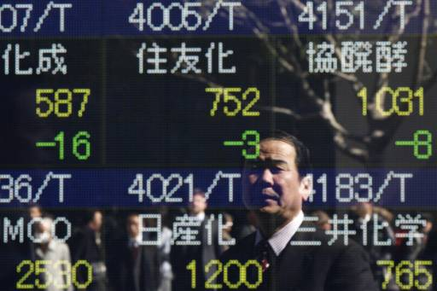
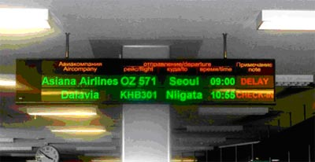
Плазмени модулни екрани
Плазмени дисплеи DPI
LED екрани за закрито и открито

Slide 7

Светлинната сигнализация е подходящадяща за всякакви видове сгради, гамата от аварийни осветители предлага всички основни stand-by устройства, гарантиращи безопасност на потребителите. Гамата е предназначена да гарантира сигурността на хората при отпадане на електрозахранването и в бедствени ситуации (пожар земетресение и др).

Slide 8
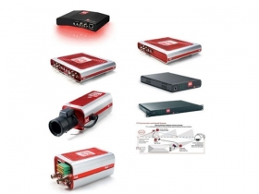
4. Видеонаблюдение
Благодарение на интелигентните системи за видеодетекция видеонаблюдението се преобразува в събитийно ориентиран активен процес, чрез използване на мрежови DSP-базирани устройства за засичане, известяване и следене в реално време на заплахи като потенциални нарушители, нежелани и съмнителни превозни средства, предмети и други.

Slide 9
The end
УСПЕХ НА ИЗПИТА
☺

